Slide 1
高等学校等就学支援金
オンライン申請システム
（e-Shien）マニュアル
７月継続届出編
(認定中又は支払差止中の生徒)
・令和６年７月10日（水）までに
必ず入力を完了させてください。
・７月以降の継続受給を希望されない
方も入力が必要です。

Slide 2
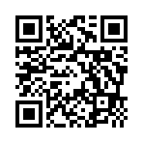
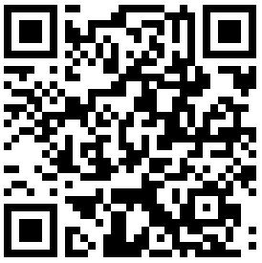
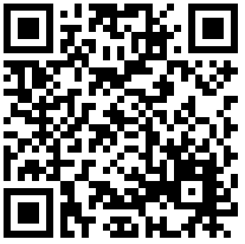
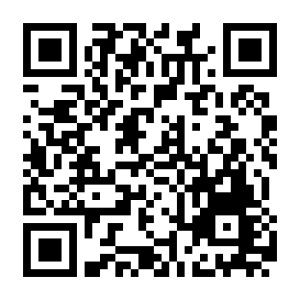
はじめに
就学支援金（授業料の支援）を７月以降も継続して受給するには、e-Shienでの収入状況届出が必要です。（支払差止中の場合を含む）
継続受給を希望されない場合も、８ページまでの入力をしてください。
その場合、授業料の支払いが必要になります。
目次
1. 収入状況届出の流れ ・ ・ ・ ・ ・ ・ ・ ・ ・ ・ ・ ・ ・ ・ ・ ・ P.3
よくあるご質問 ・ ・ ・ ・ ・ ・ ・ ・ ・ ・ ・ ・ ・ ・ ・ ・ ・ ・ ・ P.4
2. 操作説明
2-1. e-Shienにログインする ・ ・ ・ ・ ・ ・ ・ ・ ・ ・ ・ ・ ・ ・ P.5
2-2. 継続受給の意思が「ある or ない」の意向を登録する ・ P.6
2-3. 収入状況の届出をする ・ ・ ・ ・ ・ ・ ・ ・ ・ ・ ・ ・ ・ ・ P.9
2-4. 保護者等情報の変更の届出をする ・ ・ ・ ・ ・ ・ ・ ・ ・ P.19
2-5. 保護者等情報変更届出（7月）をする ・ ・ ・ ・ ・ ・ ・ P.36
３．提出物について ・ ・ ・ ・ ・ ・ ・ ・ ・ ・ ・ ・ ・ ・ ・ ・ ・ ・ ・P.38
４．システムに関するお問合せについて ・ ・ ・ ・ ・ ・ ・ ・ ・ ・ ・ P.39
※本文中の画面表示は、令和5年11月現在のものです。
事前に用意するもの
・パソコン、スマートフォン等
・ログインID通知書（学校から配付されたもの）
・（自己情報を取得する方のみ）保護者等のマイナンバーカード
※ 追加でほかの書類が必要な場合があります。
e-Shienへのアクセス
https://www.e-shien.mext.go.jp/
操作手順の説明動画、FAQ等
https://www.mext.go.jp/a_menu/shotou/mushouka/01753.html
就学支援金制度の概要https://www.mext.go.jp/a_menu/shotou/mushouka/1342674.htm
就学支援金制度（家計急変支援）の各種資料
https://www.mext.go.jp/a_menu/shotou/mushouka/01754.html

Slide 3
1. 収入状況届出の流れ
全員、必ず７月１０日までに入力を行ってください。
e-Shienを利用した収入状況届出の主な流れは以下となります。
収入状況の届出(毎年7月頃)
申請者 (生徒)
継続手続開始の
メールを受け取る
※過去に個人番号を提出済の場合、 メールは送信されません。
※メールアドレスを登録済の方のみ対象です。
凡例
５ページ
XXXX
〇ページ
「XXXX(参照資料名)」の 〇ページ参照
①ログイン
e-Shienを使用する手順
システム外の手順
6ページ
継続支給を希望し、 保護者情報に変更がある場合
19ページ
②就学支援金を継続受給する意思が「ある or ない」(意向)の登録
③-2 保護者等情報変更届出
の提出
継続支給を希望し、 保護者情報に
変更がない場合
③-2の事実発生日が令和6年6月1日以前で、かつ審査の結果が認定だった場合
９ページ
36ページ
③-1 収入状況届出の提出
（7月申請）
③-3 保護者等情報変更届出の提出（7月申請）
※過去に個人番号を提出済の場合、
本手続は省略されます。
※学校より作業依頼の連絡をいたします。
④ 審査状況・結果 申請内容の確認
18ページ、35ページ
※結果通知書は、後日お通いの学校より紙でお渡しいたします。
税の申告を行っていない場合、所得確認ができず、支給決定が遅れる場合があります。
必ず事前に申告手続をお願いします。

Slide 4
よくあるご質問
Q1
ログインID通知書をなくしました。／パスワードが分からなくなりました。
A1
お通いの学校事務室へご連絡をお願いします。再発行の手続きをいたします。
Q2
e-Shienに繋がらない。／入力している途中で、接続が切れてしまった。
A2
一斉に申請を受付している期間は、アクセスが集中し、接続が悪くなることがございます。
申し訳ございませんが、お時間を置いていただいた後に再度e-Shienへログインいただき、お手続きをお願いします。
Q3
保護者等の情報に変更があるにもかかわらず、継続意向登録時に「保護者等の情報に変更はありません。」を選択してしまった。
A3
本マニュアル16ページAの手順でお手続きをお願いします。
Q4
マイナポータルで自己情報取得中にエラーが発生し、収入状況を提出することができない。
A4
本マニュアル16ページBの手順でお手続きをお願いします。
Q5
届出ができたかどうかを確認したい。
A5
e-Shienへログイン後、ポータル画面の「認定状況」よりご確認いただけます。
収入状況届出/保護者等情報変更届出の右の欄が「審査中」と表示されている場合は、届出が完了しています。
（マニュアルの18ページ、35ページを参照）
収入状況届出/保護者等情報変更届出の右の欄が空白の場合は、届出ができていません。再度、「継続届出」の「収入状況届出」又は「保護者等情報変更届出」ボタンより、申請を完了させてください。
Q6
入力内容を修正したい。
A6
はじめに、Q5の手順で、届出が完了しているかをご確認ください。
【審査中と表示されている場合（申請が完了している場合）】
お通いの学校事務室へ連絡してください。
学校事務室で差戻の処理をした後、修正ができるようになります。
【空欄の場合（届出が未完了の場合）】
「継続届出」の「収入状況届出」または「保護者等情報変更届出」ボタンより、入力を再開することができます。画面左下の各「戻る」のボタンで修正したい箇所まで戻り、修正後、最後まで入力を進めてください。
Q7
紙での提出物はありますか？
A7
「システム外で提出する」を選択されている方は、書類の提出が必要です。
詳しくは、38ページをご覧ください。

Slide 5
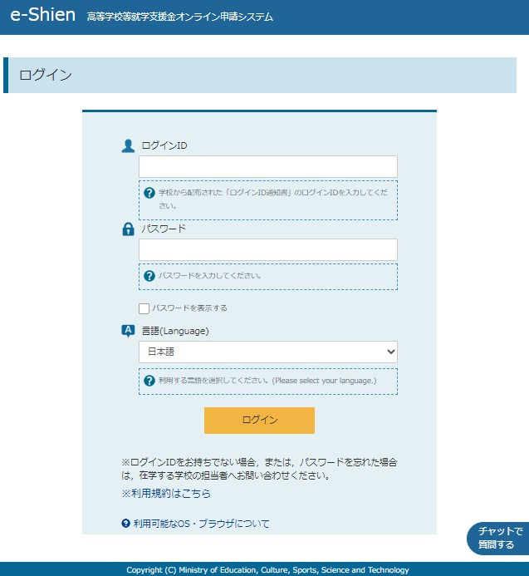
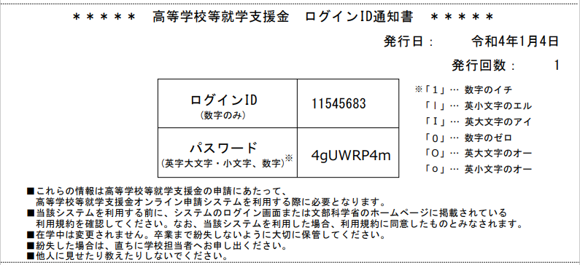
2. 操作説明
2-1. e-Shienにログインする
e-Shienを使用するために、システムへログインします。 ログインは、パソコン、スマートフォンから以下のURLを入力してアクセスします。以下のQRコードを読み取ってもアクセスできます。
https://www.e-shien.mext.go.jp/
本マニュアルは、パソコンでの操作画面を基に作成しております。
スマートフォンからお手続きいただく場合、レイアウトや文言が一部異なる場合があります。
1. ログイン画面
手順
ログインID通知書を見ながらログインIDとパスワードを入力します。
「ログイン」ボタンをクリックします。
チャットボットにてe-Shienの操作に関する質問ができます。
1
1
2
6ページへ
3
Ⅰ
Ⅱ
2
補足
Ⅰ 「パスワードを表示」により入力したパスワードが確認できます。
Ⅱ 表示言語は、”日本語”または”English”が選択できます。
Ⅲ e-Shienの「利用規約」を確認できます。
ログインIDやパスワードがわからなくなった場合は、学校に確認してください。
e-Shienで利用可能なOS・ブラウザを確認できます。
Ⅲ
3
Ⅰ
Ⅳ
Ⅱ
ログインID通知書のサンプル
1
Ⅲ
Ⅳ

Slide 6
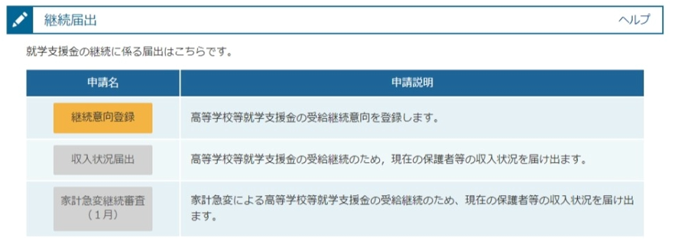
2. 操作説明
2-2. 継続受給の意思が 「ある or ない」 の意向を登録する
最初に、受給を継続する意思が「ある or ない」(継続意向) を登録します。
学校から継続意向の再登録を依頼された場合や、継続意向内容を誤った場合に再登録をする場合も、同様の手順で行います。
1. ポータル画面
手順
ポータル画面の「継続届出」タブ内にある「継続意向登録」ボタンをクリックします。
1
１
7ページへ

Slide 7
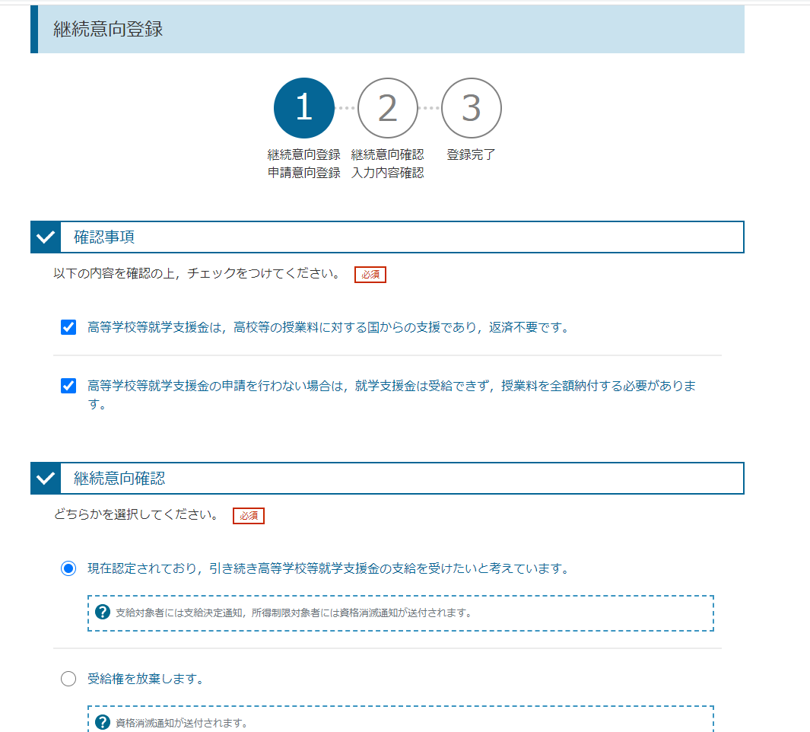
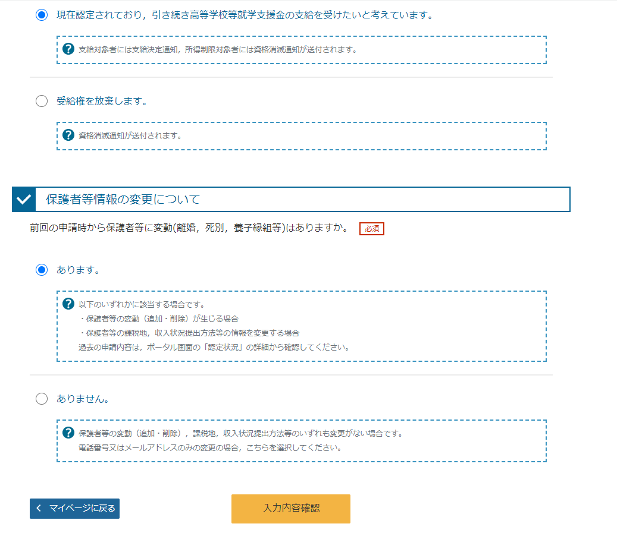
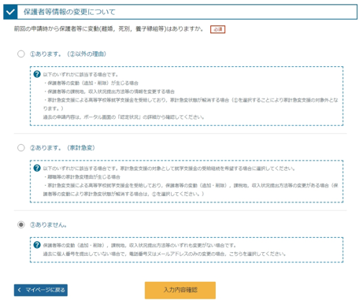
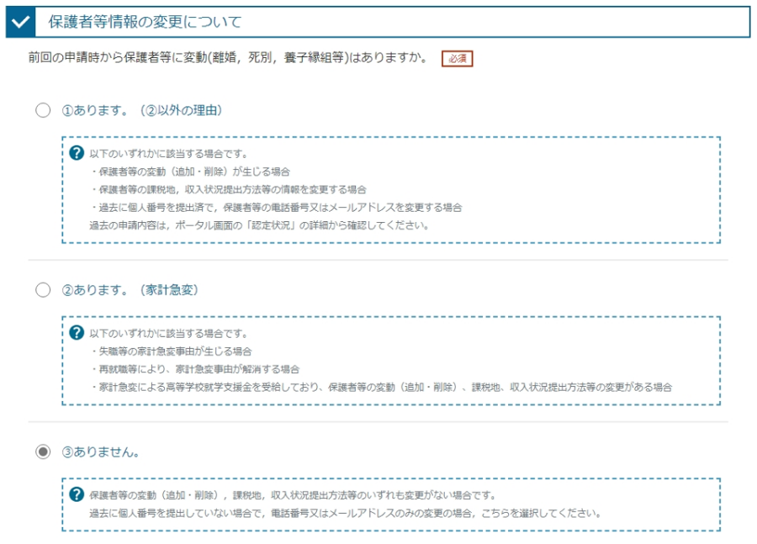
2. 操作説明
2-2. 継続受給の意思が 「ある or ない」 の意向を登録する
2. 継続意向登録画面
手順
内容を確認し、チェックします。
支給の継続を希望するかどうかを選択します。
就学支援金の支給の継続を希望する場合
上部：希望します。
就学支援金の支給の継続を希望しない場合
下部：受給権を放棄します。
受給権を放棄する場合、大阪府の授業料支援についても受けることができません！
授業料をお支払いいただきます。
保護者等の変更有無を選択します。
離婚、再婚等による保護者等の追加・削除がある場合
保護者等の課税地、収入状況提出方法、生活扶助の受給有無等の情報に変更がある場合
①あります。(②以外の理由)
変更がない場合
③ありません。
「入力内容確認」ボタンをクリックします。
※世帯構成等によって異なります。
1
2
1
！
2
3
3
４
補足
所得要件により就学支援金に該当しない方で、自己の責めに帰することのできない家計急変事由がある場合は、学校事務室に連絡してください。
受給資格認定申請（家計急変）のご案内をいたします。
8ページへ
補足
電話番号又はメールアドレスを変更したいときには、過去に個人番号を提出済の場合、「①あります。(②以外の理由)」を選択してください。 個人番号を提出していない（自己情報や生活保護受給証明書、課税証明書を提出した）場合には、「③ありません。」を選択してください。
４
４

Slide 8
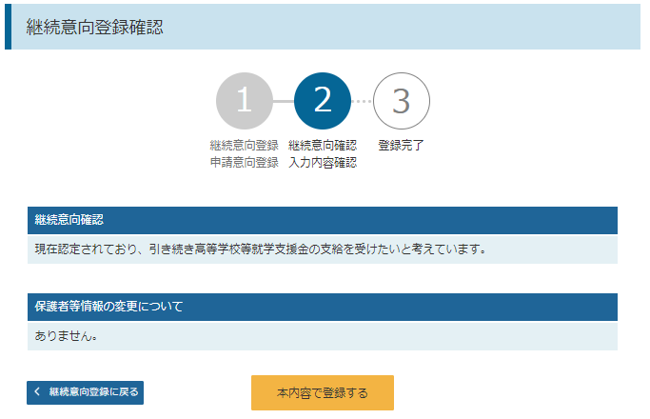
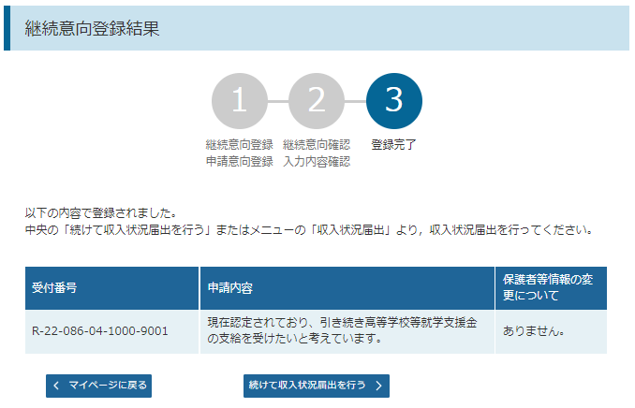
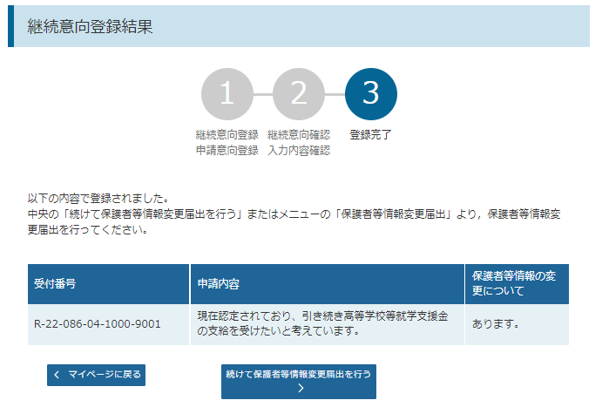
2. 操作説明
2-2. 継続受給の意思が 「ある or ない」 の意向を登録する
3. 継続意向登録確認画面
手順
登録内容が正しいことを確認し「本内容で登録する」ボタンをクリックします。
1
1
4. 継続意向登録結果画面
手順
継続意向の登録結果が表示されます。
継続支給を希望し、保護者等の情報に変更がない場合
「続けて収入状況届出を行う」をクリックします。
継続支給を希望し、保護者等の情報に変更がある場合
「続けて保護者等情報変更届出を行う」をクリックします。
継続支給を希望し、過去に
個人番号を提出済の場合
継続支給を希望しない場合
手続きは完了です。
過去に個人番号を提出済み
の場合、表示されません。
1
※ 受付番号を控えていただく必要はありません。
9ページへ
1
Ⅰ
※継続意向があり、保護者等に変更がある場合の画面
19ページへ
Ⅰ
意向登録を間違ってしまった場合、学校事務室まで連絡してください。
学校による登録解除後に、再度登録してください。
1

Slide 9
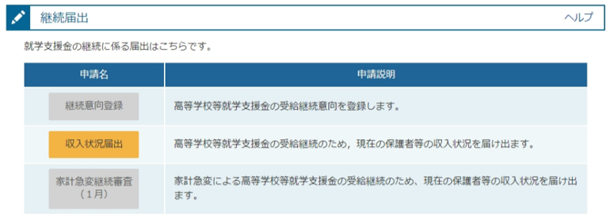
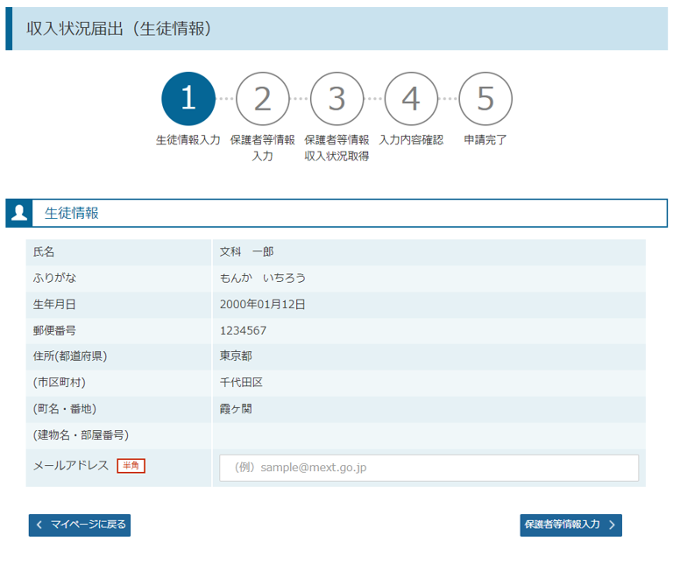
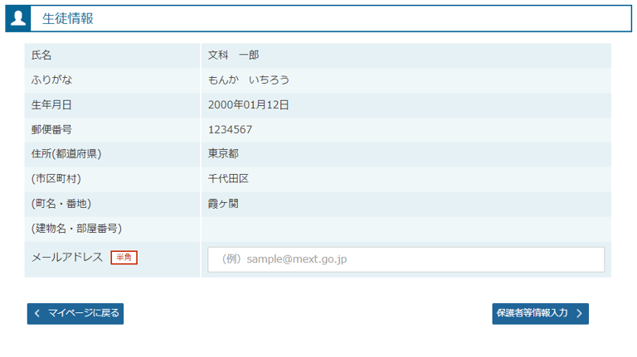
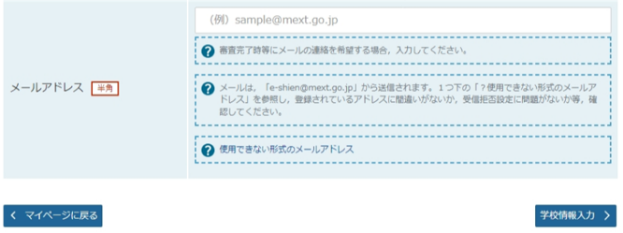
2. 操作説明
2-3. 収入状況の届出をする
収入状況の届出を行います。 ただし、過去に個人番号を提出済の場合、本手続は不要です。 必要に応じて18ページを参照し、審査状況、審査結果、申請内容を確認してください。
届出には、生徒本人の情報、保護者等情報、収入状況の登録が必要となります。(9～18ページで、各情報の登録方法を説明します。)
1. ポータル画面
手順
「収入状況届出」ボタンをクリックします。
1
1
補足
8ページの継続意向登録結果画面から続けて収入状況届出をする場合は、次の「2.収入状況届出（生徒情報）画面」から始まります。
2. 収入状況届出 (生徒情報) 画面
手順
前回の申請時に登録した生徒情報が表示されるので、正しいことを確認します。
※府立高校（桃谷高校の通信制以外）はカタカナ表示です。（誤りではありません。）
「保護者等情報入力」ボタンをクリックします。
1
1
モンカ イチロウ
2
10ページへ
補足
メールアドレスに変更がある場合、この画面で修正します。それ以外に変更がある場合は、学校に連絡してください。
2

Slide 10
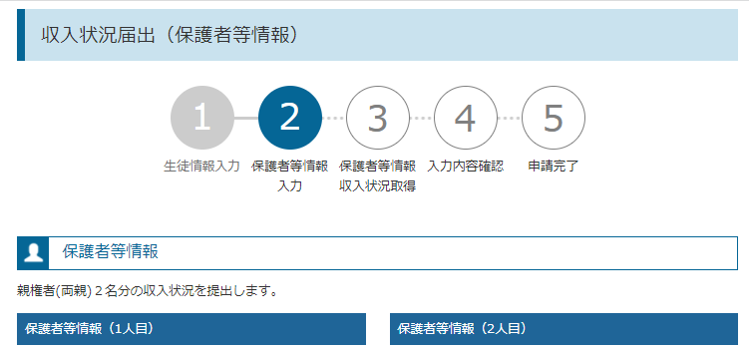
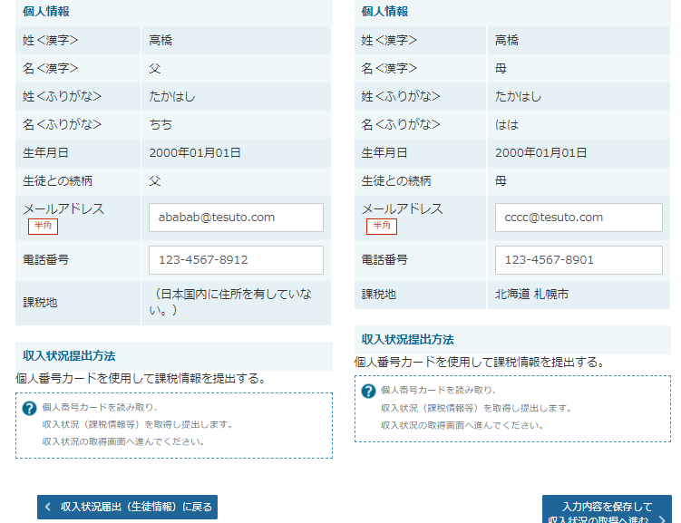
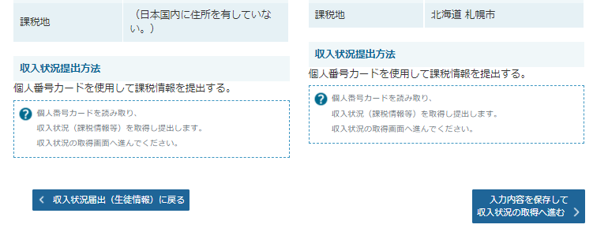
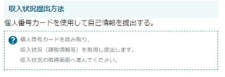
2. 操作説明
2-3. 収入状況の届出をする
3. 収入状況届出 (保護者等情報) 画面
手順
前回の申請時に登録した保護者等情報が表示されるので、正しいことを確認します。
「入力内容を保存して収入状況の取得へ進む」ボタンをクリックします。
・個人番号カードを使用して自己情報を提出する場合
10ページへ
・個人番号カードを使用して自己情報を提出しない場合
15ページへ。
1
1
2
文科
文科
太郎
花子
11ページへ
もんか
もんか
たろう
はなこ
Ⅰ
17ページへ
補足
メールアドレス、電話番号に変更がある場合、この画面で修正します。それ以外に変更がある場合は、別途「保護者等情報変更届出」を行う必要があるため、本手続を中断し、学校に問い合わせてください。
※ 詳細は
個人番号カードを使用して自己情報を取得しない場合、「入力内容を保存して確認へ進む」ボタンが表示されます。
Ⅰ
2
Ⅱ
16ページへ
Ⅱ

Slide 11
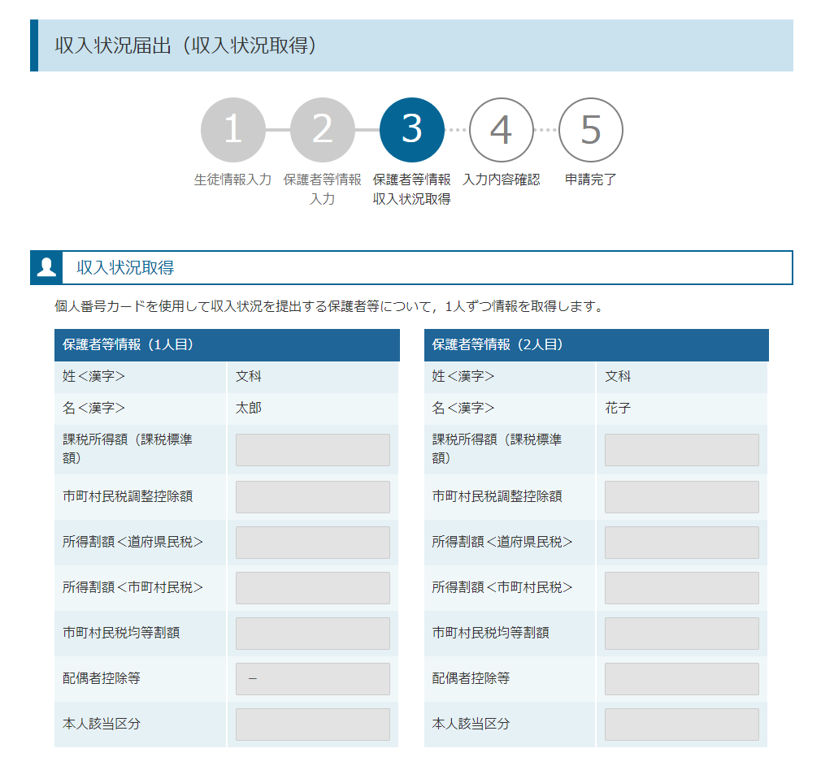
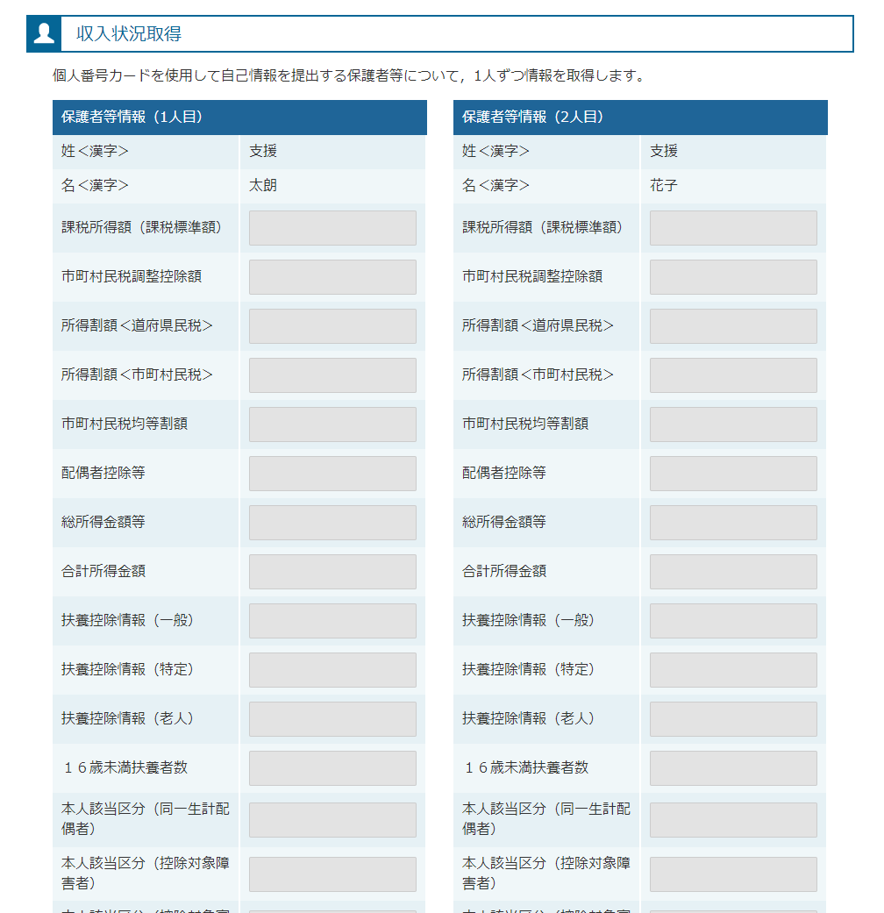
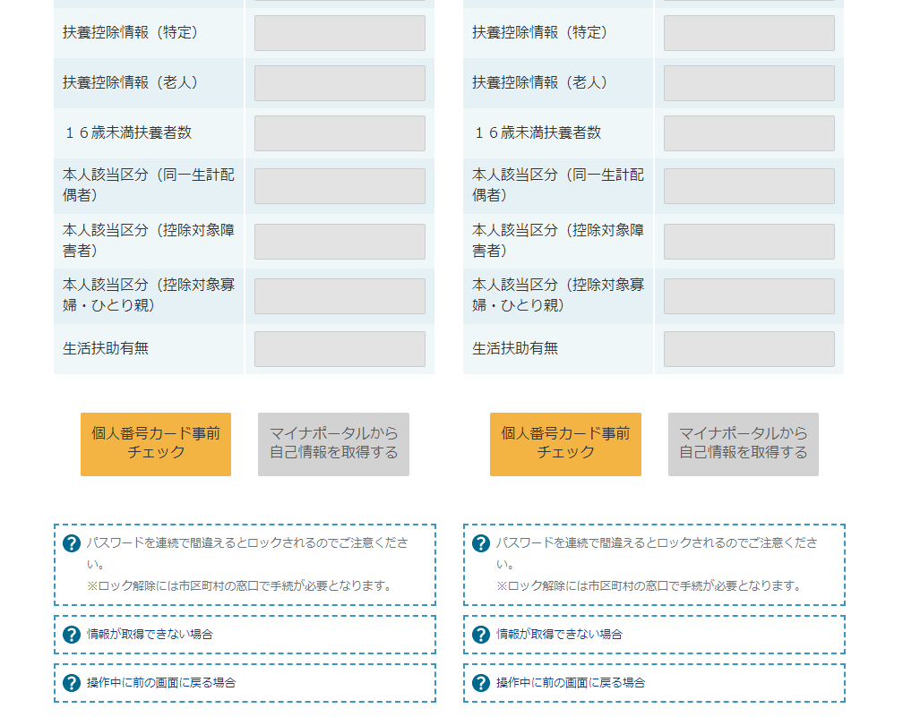
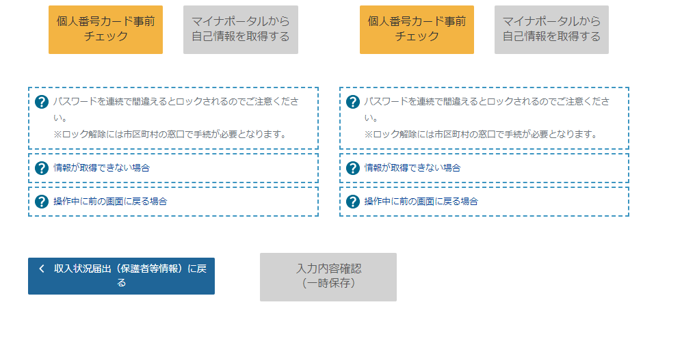
2. 操作説明
2-3. 収入状況の届出をする
個人番号カードを使用して 自己情報を提出する場合-1
4. 収入状況届出 (収入状況取得) 画面(1/9)
手順
個人番号カードをスマートフォン又はICカードリーダライタにかざし、「個人番号カード事前チェック」ボタンをクリックします。
1
12ページへ
補足
端末（パソコン、スマートフォン等）にマイナポータルアプリをインストールする必要があります。
下記のサイトよりマイナポータルアプリをダウンロードし、ご使用中の端末にインストールしてください。
【PCの場合】https://img.myna.go.jp/manual/02/0006.html
【スマートフォンの場合】
・Android
https://img.myna.go.jp/manual/02/0026.html
・iPhone
https://img.myna.go.jp/manual/02/0027.html
1

Slide 12
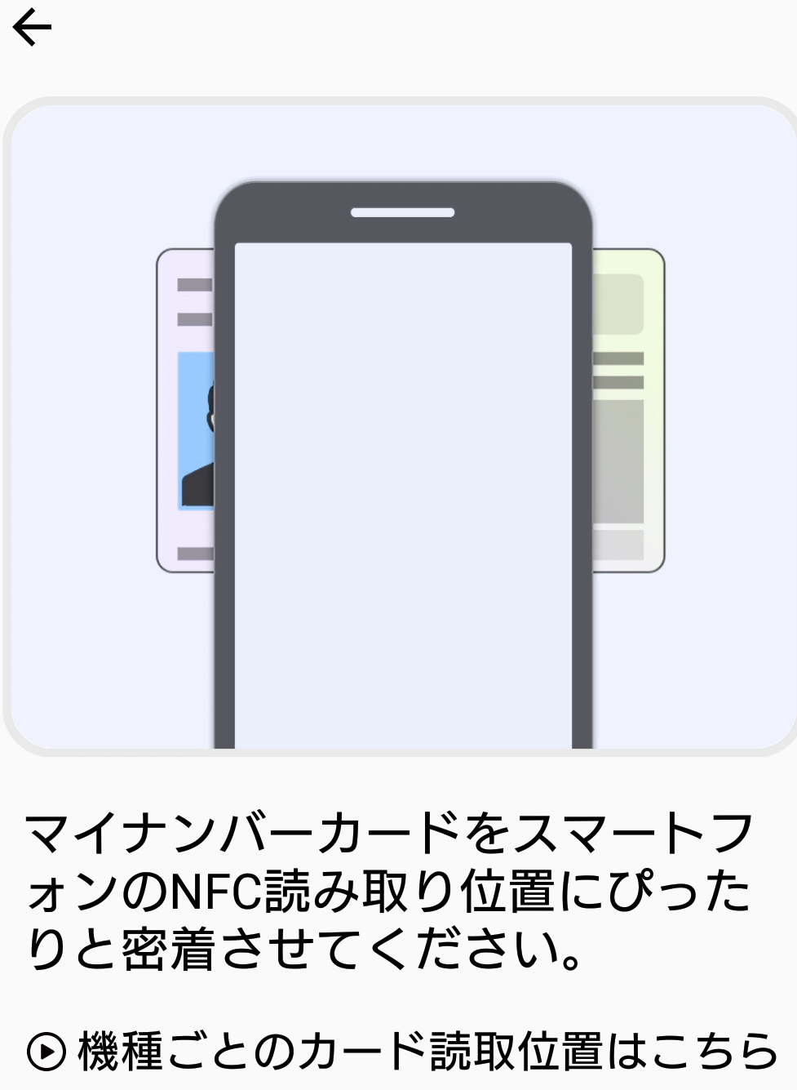
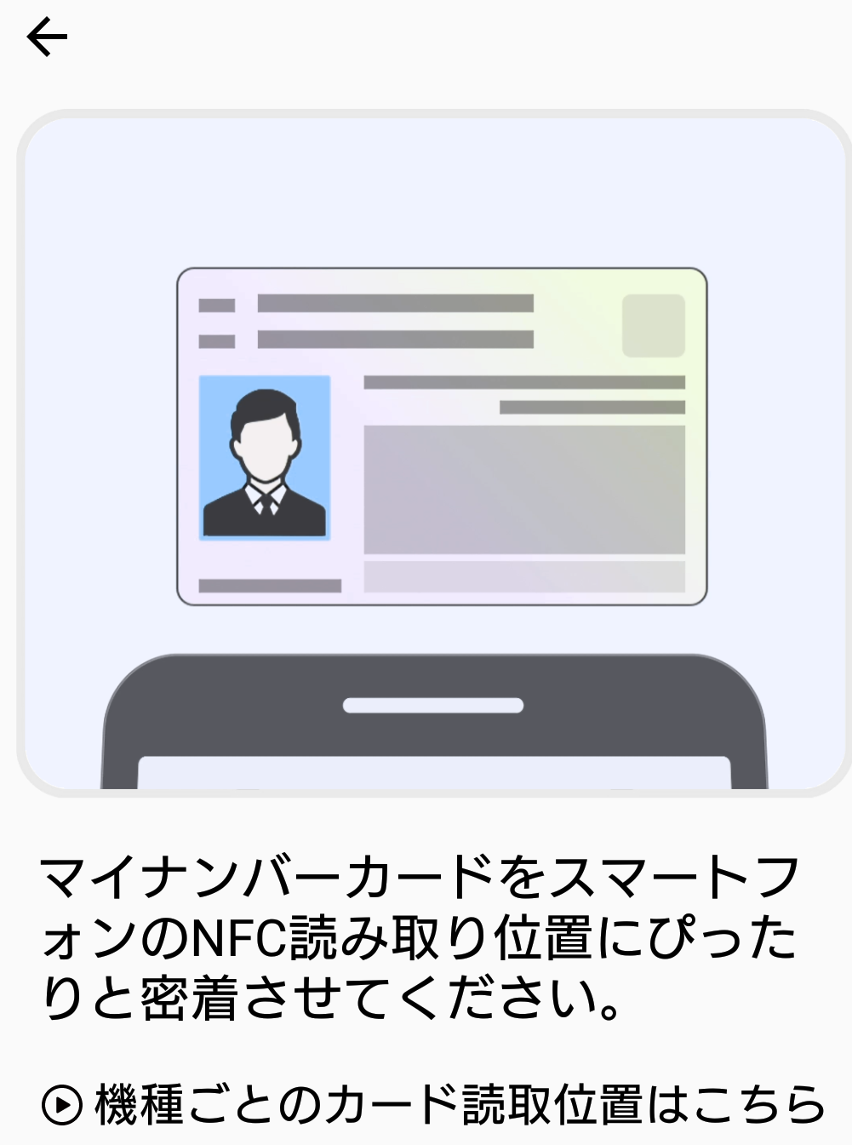
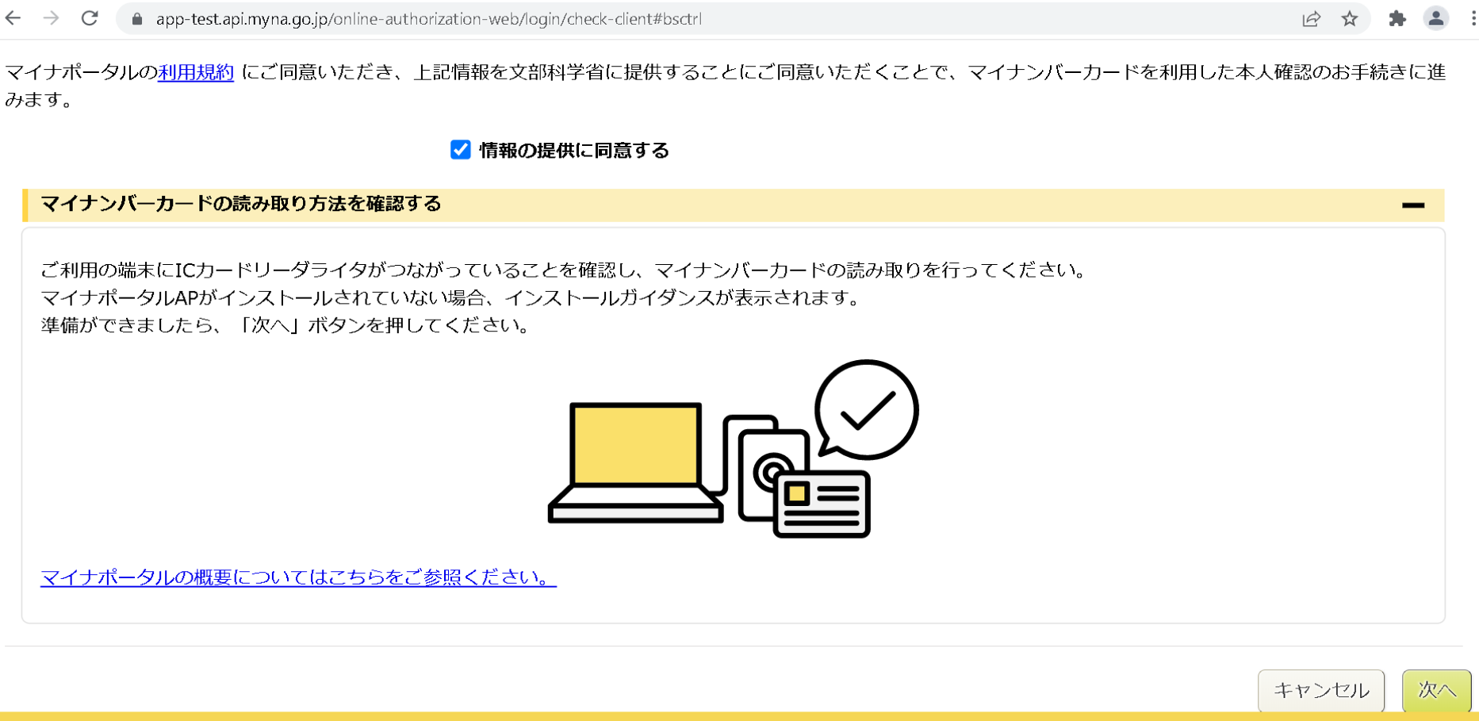
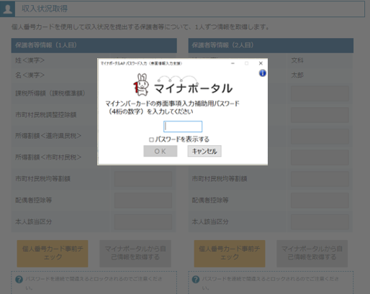
2. 操作説明
2-3. 収入状況の届出をする
個人番号カードを使用して 自己情報を提出する場合-2
5. 収入状況届出 (収入状況取得) 画面(2/9) ※マイナポータルの画面
スマートフォンの場合
手順
【スマートフォンの場合】
スマートフォンを直接、個人番号カードの上にかざします。（左側上図参照）
【PCの場合】
ICカードリーダライタをパソコンに接続し、個人番号カードをかざして、「次へ」ボタンをクリックします。（左側下図参照）
1
１
PCの場合
補足
うまく読み取れない場合は…
一度スマートフォンを離し、再度近づけてください。
ICカードリーダライタの接続を確認してください。
5. 収入状況届出 (収入状況取得) 画面(3/9) ※マイナポータルの画面
手順
個人番号カードの券面事項入力補助用パスワードを入力します。
「OK」ボタンをクリックします。
1
Ⅰ
2
1
13ページへ
2
補足
券面事項入力補助用パスワードは、個人番号カードを市区町村窓口で受け取った際に設定した数字です。
正しいパスワードを入力してもエラーが出る場合、入力した保護者等の生年月日に誤りがある可能性があります。「キャンセル」をクリックし、前画面に戻って生年月日を確認してください。
Ⅰ

Slide 13
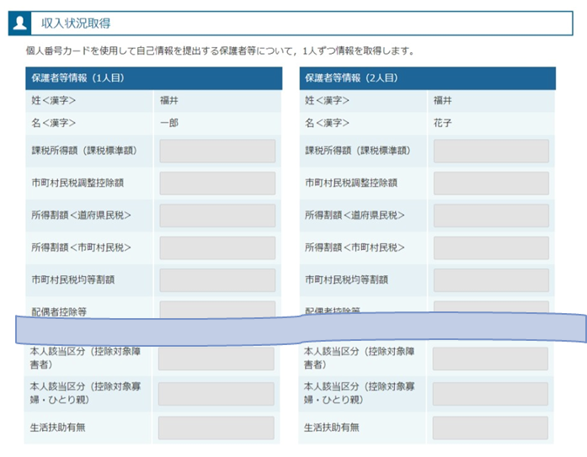
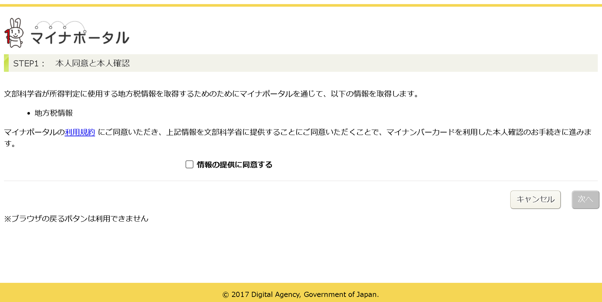
2. 操作説明
2-3. 収入状況の届出をする
個人番号カードを使用して 自己情報を提出する場合-3
5. 収入状況届出 (収入状況取得) 画面(4/9)
手順
「マイナポータルから自己情報を取得する」ボタンをクリックします。
1
支援
支援
一郎
花子
補足
以下の操作を行った場合、システムエラーが発生することがあります。正しい手順を確認してください。
・保護者2名分のカードを逆に登録
・異なる順番で操作を実施
【正しい手順】
➀保護者1の事前チェックを実施
➁保護者1の税額を取得
③保護者2の事前チェックを実施
・・・
【誤った手順】
➀保護者1の事前チェックを実施
➁保護者2の事前チェックを実施
③保護者1の税額を取得
・・・
1
5. 収入状況届出 (収入状況取得) 画面(5/9) ※マイナポータルの画面
手順
内容を確認し、「次へ」ボタンをクリックします。その後、再度個人番号カードを読み取ります。
1
都道府県又は文部科学省が高等学校等就学支援金の支給可否の判定及び支給額の算出を行うためにマイナポータルを通じて、以下の情報を取得します。
・地方税情報
・生活保護関係情報
マイナポータルの利用規約にご同意いただき、上記情報を都道府県又は文部科学省に提供することにご同意いただくことで、マイナンバーカードを利用した本人確認のお手続きに進みます。
14ページへ
1
補足
個人番号カードの読み取りについては、12ページを参照してください。

Slide 14
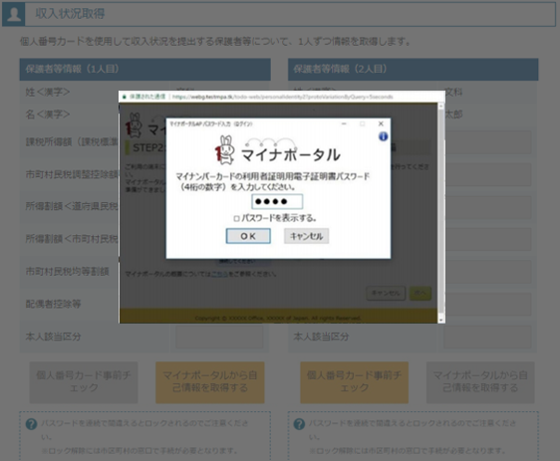
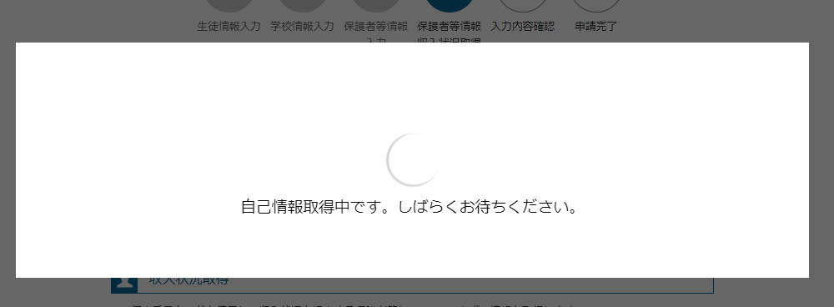
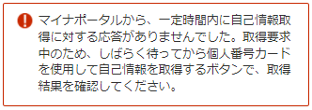
2. 操作説明
2-3. 収入状況の届出をする
個人番号カードを使用して 自己情報を提出する場合-4
5. 収入状況届出 (収入状況取得) 画面(6/9) ※マイナポータルの画面
手順
個人番号カードの利用者証明用電子証明書パスワードを入力します。
「OK」ボタンをクリックします。
1
2
Ⅰ
1
2
補足
利用者証明用電子証明書パスワードは、個人番号カードを市区町村窓口で受け取った際に設定した数字であり、12ページで入力したものと同じです。
Ⅰ
5. 収入状況届出 (収入状況取得) 画面(7/9) ※マイナポータルの画面
1
手順
自己情報取得中の画面が表示されるので、完了するまで待ちます。
1
補足
情報を取得できるまで、20秒程度かかる場合があります。エラーが表示されていない場合は正常に処理が行われているため、このまましばらくお待ちください。
エラーの場合はメッセージが表示されます（画像は例）。
Ⅰ
Ⅰ

Slide 15
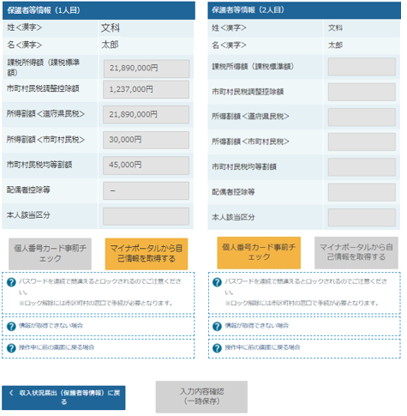
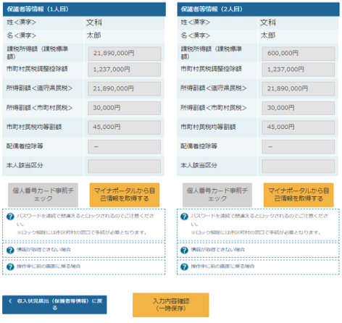
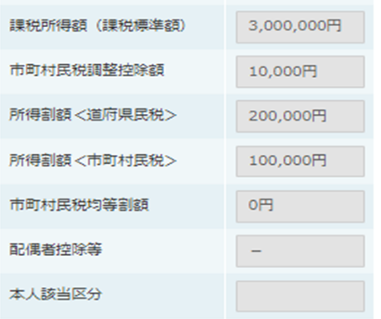
2. 操作説明
2-3. 収入状況の届出をする
個人番号カードを使用して 自己情報を提出する場合-5
5. 収入状況届出 (収入状況取得) 画面(8/9)
手順
支援
支援
11～14ページと同様の手順で、2人目の保護者等の個人番号カード事前チェックと自己情報の取得を行います。
Ⅰ
一郎
花子
1
補足
Ⅰマイナポータルから取得した自己情報（課税情報等）が転記されます。
Ⅰ
1
5. 収入状況届出 (収入状況取得) 画面(9/9)
手順
全員分の収入状況取得後、「入力内容確認（一時保存）」ボタンをクリックします。
支援
1
支援
支援
一郎
花子
一郎
補足
17ページへ
Ⅰクリックすると、申請情報が一時保存され、中断後に再開することができます。
再開する場合、ポータル画面から「収入状況届出」ボタンをクリックすると、 9ページ「2.収入状況届出(生徒情報)画面」から始まります。
Ⅰ
1
Ⅰ

Slide 16
2. 操作説明
2-3.収入状況の届出をする
次に該当する場合は、下記手順で「保護者等情報変更届出」を行ってください。
A：保護者等の変更があるにもかかわらず、継続意向登録時に
「③ありません。」と登録してしまった場合
B：マイナポータルで自己情報取得中にエラーが発生した場合
①学校事務室に、上記AまたはBに該当する旨をご連絡いただき、収入状況届出を「不受理」していただくよう依頼してください。
②学校事務室にて「不受理」が完了したら、再度e-Shienにログインし、「保護者等情報届出」を行ってください。
19ページへ
補足（Bの場合）
・20ページの「Q.保護者等の変動（追加・削除）はありますか？」では
「保護者等の変動（追加・削除）はありません。」を選択
・27ページの画面では、該当の保護者等の収入状況提出方法を「個人
番号を入力する」に変更
・「今まで個人番号を提出していない又は提出済個人番号に変更が
ある」のチェックボックスに✔すると、個人番号入力欄が表示されますの
で、12桁のマイナンバーを入力して申請してください。
26ページへ

Slide 17
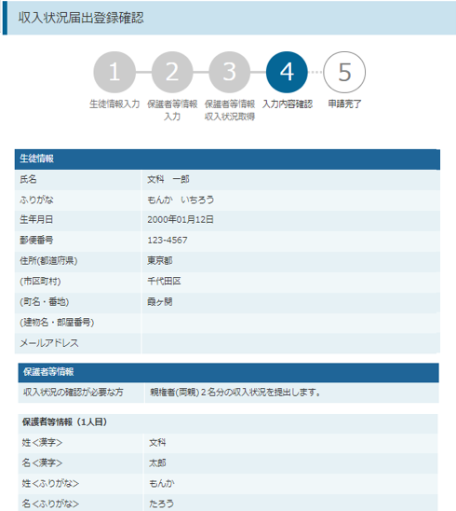
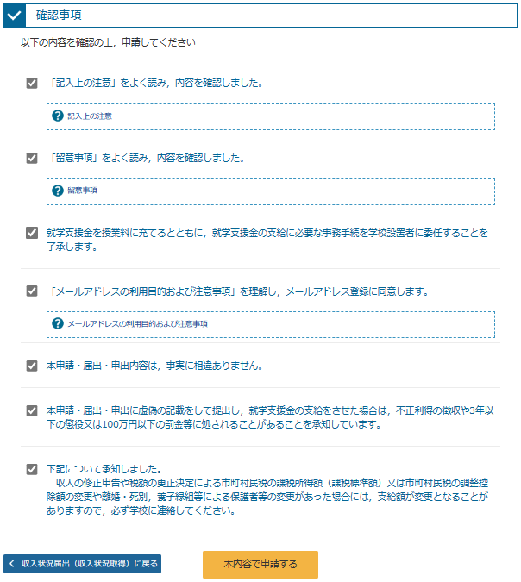
2. 操作説明
2-3. 収入状況の届出をする
6. 収入状況届出入力内容確認画面
手順
生徒情報、保護者等情報が正しいことを確認します。
内容を確認し、チェックします。
「本内容で申請する」ボタンをクリックします。
1
1
2
3
18ページへ
補足
メールアドレスについての確認事項は、メールアドレスを入力した場合のみ表示されます。
前の画面の入力内容を修正する場合、「収入状況届出(収入状況取得)に戻る」ボタンをクリックします。
Ⅰ
Ⅱ
２
Ⅰ
３
Ⅱ

Slide 18
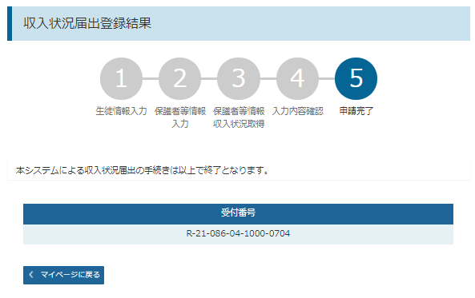
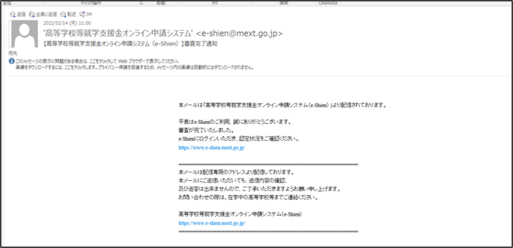
2. 操作説明
2-3. 収入状況の届出をする
7. 収入状況届出結果画面
手順
1
届出の登録結果が表示されます。
以上で収入状況届出は完了です。審査が完了するのをお待ちください。
1
補足
審査が完了すると、学校から通知書が届きます。メールアドレスを登録した場合は、審査完了をお知らせするメールも届きます。
メールは、「e-shien@
mext.go.jp」から送信
されます。受信拒否設定
等に問題がないかご確認
ください。
送信元が異なるメールが
届いた場合、不審メール
の可能性があります。
判断に迷う場合は学校
に問い合わせてください。
Ⅰ
Ⅰ
Ⅱ
Ⅱ
8. ポータル画面
手順
審査状況、審査結果、申請内容を確認する場合は、「表示」ボタンをクリックします。
1
1

Slide 19
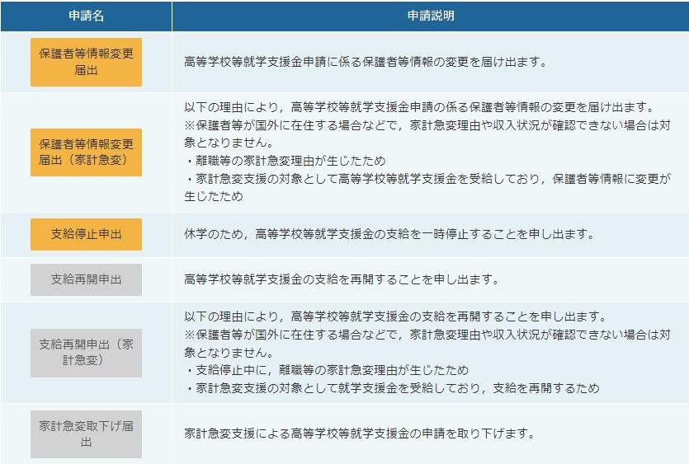
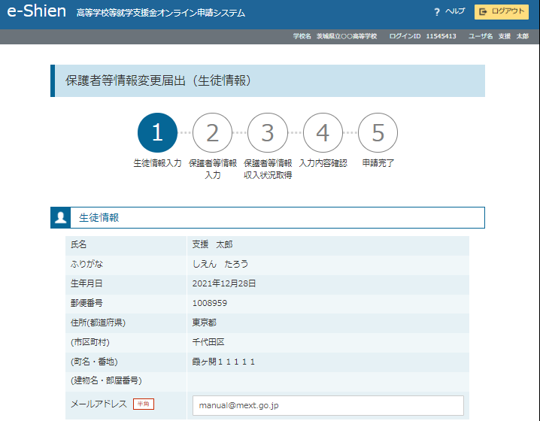
2. 操作説明
2-4. 保護者等情報の変更の届出をする
保護者等情報の変更の届出を行います。
保護者等に変更があり追加・削除を行う場合や保護者等の連絡先等の情報を変更する場合、税の更正があった場合等に保護者等情報変更の届出が必要となります。
1. ポータル画面
手順
1
ポータル画面の「変更手続」タブ内にある「保護者等情報変更届出」ボタンをクリックします。
1
補足
「継続意向確認」から続けて行う場合は、次の「2.保護者等情報変更届出(生徒情報)画面」から始まります。
2. 保護者等情報変更届出 (生徒情報) 画面
手順
記入上の注意・留意事項をよく読んでから申請してください。
前回の申請時に登録した生徒情報が表示されるので、正しいことを確認します。
「保護者等情報入力」ボタンをクリックします。
1
1
2
2
シエン タロウ
３
Ⅰ
20ページへ
補足
メールアドレスに変更がある場合、この画面で修正します。それ以外に変更がある場合は、学校に連絡してください。
Ⅰ
３

Slide 20
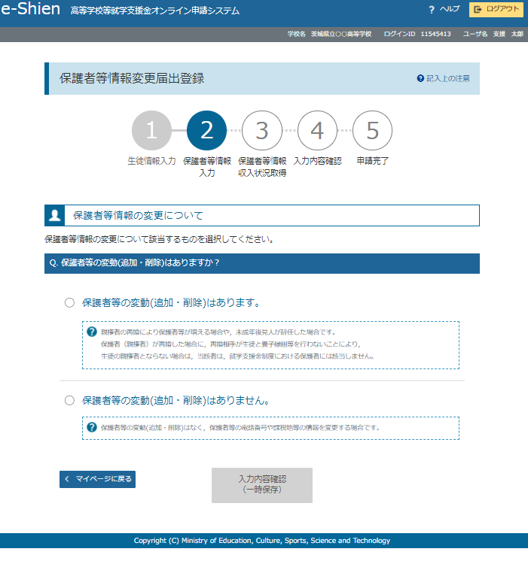
2. 操作説明
2-4. 保護者等情報の変更の届出をする
3. 保護者等情報変更届出登録画面(1/8)
手順
保護者等の人数に変更があるかないかを選択します。
保護者等の変動(追加・削除)がある場合
保護者等の変動(追加・削除)がない場合
1
21ページへ
1
26ページへ
補足
〇 前回の申請又は届出の後、保護者等の人数に増減があった場合や、前回申請（又は届出）時の保護者等とは別の方が新たに保護者等になる場合
→「保護者等の変動（追加・削除）はあります。」を選択
〇 保護者等に増減はないが、保護者の情報（課税地、メールアドレス、電話番号、名前）を変更したい場合や、前回はマイナンバーを画面上で入力したが、今回はマイナポータルを利用して収入状況を提出したい場合 等
→「保護者等の変動（追加・削除）はありません。」を選択
21ページへ
26ページへ

Slide 21
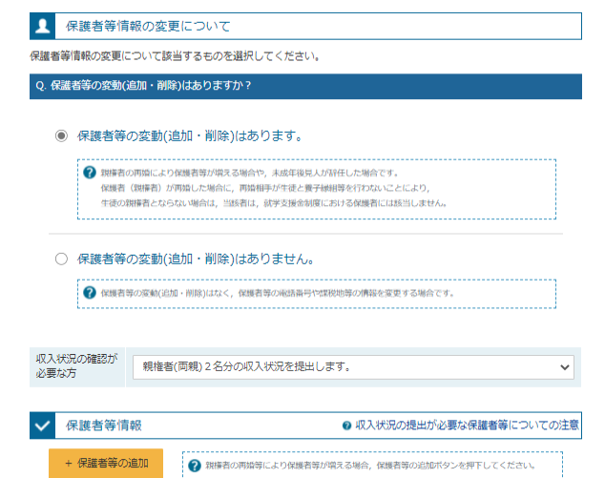
2. 操作説明
2-4. 保護者等情報の変更の届出をする
保護者等の変動(追加・削除)がある場合の手順は以下のとおりです。
3. 保護者等情報変更届出登録画面(2/8)
手順
保護者等の変更に合わせて、収入状況の確認が必要な保護者を選択します。
保護者等を追加する場合
保護者等を削除する場合
登録している保護者等の情報※を変更する場合
※ メールアドレス、電話番号、保護者等の名前、課税地又は福祉事務所設置自治体、収入状況提出方法のうちいずれか
1
22ページへ
1
25ページへ
Ⅰ
26ページへ
収入状況の確認が必要な方については、以下のフローチャートを確認してください。
収入状況の確認が必要な方
補足
Ⅰ 選択する回答が分からない場合、左図を参照し、収入状況の確認が必要な方を特定してください。
収入状況の確認が必要な保護者等の合計人数に応じて、当てはまる選択肢を選んでください。
親権者は いますか※1
親権者※2
Ⅰ
扶養義務は ありますか※3
未成年後見人
未成年後見人はいますか※1
主たる生計維持者 はいますか※4
主たる生計維持者 (1名～5名)※4
はい
いいえ
生徒本人
※1 生徒が成人（18歳以上）である場合、「親権者はいません。」を選択してください。
※2 次の場合、該当する親権者の個人番号カード（写）等の提出が不要となる場合があります。
・ドメスティック・バイオレンス等のやむを得ない理由により提出が困難な場合
・日本国内に住所を有したことがない等個人番号の指定を受けていない場合 等
判断に迷う場合は、学校に御相談ください。
※3 親権者が存在せず、未成年後見人が選任されており、その者が生徒についての扶養義務がある場合に「はい」を選択します。
※4 生徒が成人（18歳以上）であり、入学時に未成年であった場合は、未成年時の親権者が「主たる生計維持者」に該当しま
す。

Slide 22
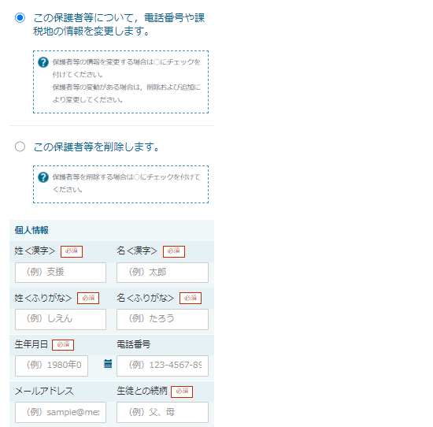
2. 操作説明
2-4. 保護者等情報の変更の届出をする
保護者等を追加する場合-1
3. 保護者等情報変更届出登録画面(3/8)
手順
「保護者等の追加」ボタンをクリックします。
入力欄が追加されるため、追加する保護者等の情報を入力します。
1
1
2
23ページへ
補足
Ⅰ
「保護者等の追加」ボタンをクリックすると自動的にチェックされます。
漢字姓名欄及びかな姓名欄は全半角、アルファベット、半角スペース、ー(長音)入力が可能です。
審査完了時等にメールでの連絡を希望する場合、入力してください。
Ⅰ
Ⅱ
2
Ⅲ
Ⅱ
Ⅲ

Slide 23
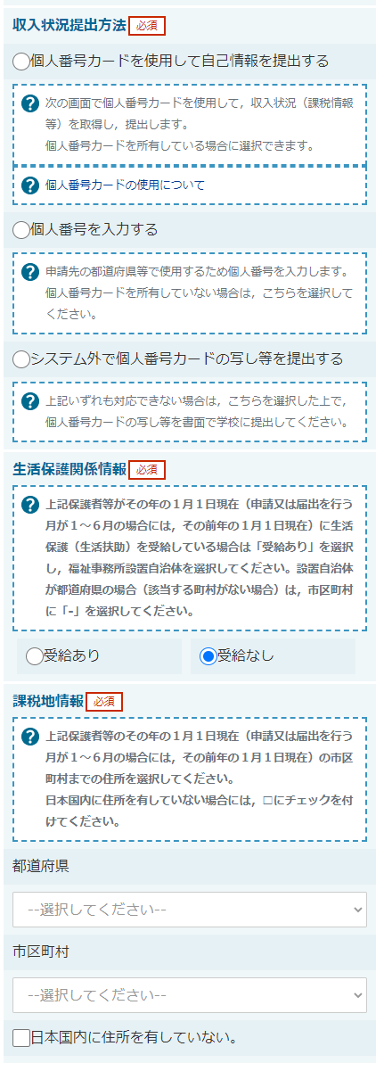
2. 操作説明
2-4. 保護者等情報の変更の届出をする
保護者等を追加する場合-2
3. 保護者等情報変更届出登録画面(4/8)
１
手順
いずれか１つの収入状況提出方法、生活保護受給有無、課税地を選択します。
個人番号カードを使用して
自己情報を提出する場合
「入力内容を保存して収入状況の取得へ進む」をクリックします。
個人番号を入力する場合
システム外で提出する場合
「入力内容確認(一時保存)」をクリックします。
※原則、自己情報の提出又は
個人番号の入力をしてください。
1
Ⅰ
２
28ページへ
33ページへ
Ⅱ
34ページへ
Ⅲ
補足
個人番号カードの使用に必要な機器等が確認できます。
生活扶助を受けている場合、24ページを参照してください。
課税地は2024年1月1日現在の住民票を登録している住所です。
誤りがあると審査が大幅に遅れることがあります。
保護者等が海外に住んでおり、住民税が課されていない場合にチェックします。
この場合、課税地の選択は不要です。
Ⅰ
Ⅱ
Ⅲ
Ⅳ
Ⅳ
２

Slide 24
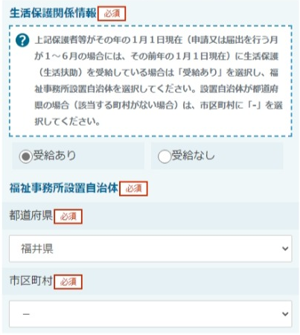
2. 操作説明
2-4. 保護者等情報の変更の届出をする
生活保護(生活扶助)
を受給している場合
3. 保護者等情報変更届出登録画面(5/8)
手順
「個人番号を入力する」を選択します。
生活保護関係情報で、「受給あり」を選択します。
福祉事務所設置自治体を選択します。
１
１
２
３
補足
Ⅰ 「受給あり」を選択すると表示されます。福祉事務所設置自治体は2024年1月1日現在に生活保護を受けている自治体を選択してください。
【参考：福祉事務所一覧】
https://www.mhlw.go.jp/stf/seisakunitsuite/bunya/hukushi_kaigo/seikatsuhogo/fukusijimusyo/index.html
Ⅰ 「受給あり」を選択した場合、「課税地情報」の欄は非表示になります。
この場合、課税地の選択は必要ありません。
Ⅰ
２
３
Ⅰ
Ⅱ
Ⅱ
１

Slide 25
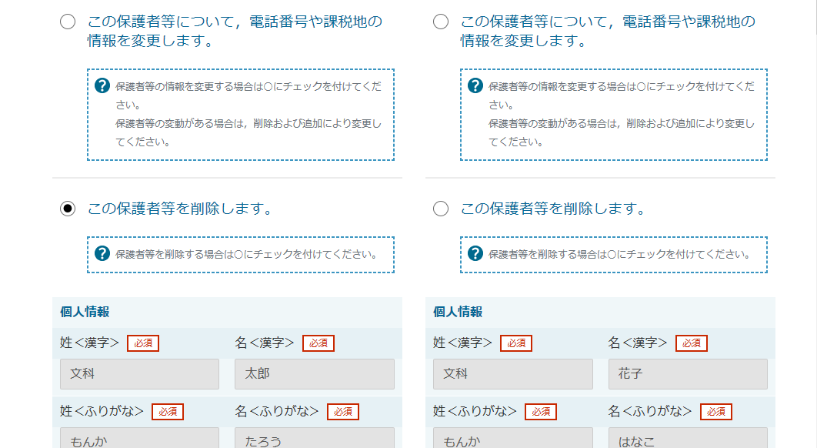
2. 操作説明
2-4. 保護者等情報の変更の届出をする
保護者等を削除する場合
3. 保護者等情報変更届出登録画面(6/8)
手順
保護者等を削除する場合、チェックします。
正しい保護者等情報入力欄にチェックしていることを確認し、「入力内容確認(一時保存)」ボタンをクリックします。
1
Ⅰ
2
1
34ページへ
補足
Ⅰ 削除対象ではない保護者等の情報を変更したい場合はチェックします。
変更方法の詳細は26ページを参照してください。
Ⅰ
2

Slide 26
2. 操作説明
2-4. 保護者等情報の変更の届出をする
保護者等の情報を変更する場合-1
3. 保護者等情報変更届出登録画面(7/8)
手順
以前登録した情報が表示されているので、変更する情報を入力します。
1
1
27ページへ
補足
漢字姓名欄及び、かな姓名欄は全半角、アルファベット、半角スペース、ー(長音)の入力が可能です。
審査完了時等にメールでの連絡を希望する場合、入力してください。
Ⅰ
Ⅱ
Ⅰ
Ⅱ

Slide 27
2. 操作説明
2-4. 保護者等情報の変更の届出をする
保護者等の情報を変更する場合-2
3. 保護者等情報変更届出登録画面(8/8)
手順
1
必要な変更を行います。
「個人番号カードを使用して自己情報を提出する」を選択した場合
「入力内容を保存して収入状況の取得へ進む」をクリックします。
「個人番号を入力する」を選択した上で、「今まで個人番号を提出していない又は提出済個人番号に変更がある」にチェックした場合
上記以外の場合
「入力内容確認(一時保存)」をクリックします。
※原則、自己情報の提出又は
個人番号の入力をしてください。
1
２
Ⅰ
28ページへ
Ⅱ
33ページへ
34ページへ
Ⅲ
補足
個人番号カードの使用に必要な機器等が確認できます。
生活扶助を受けている場合、24ページを参照してください。
課税地は2024年1月1日現在の住民票を登録している住所です。
誤りがあると審査が大幅に遅れることがあります。
保護者等が海外に住んでおり、住民税が課されていない場合にチェックします。この場合、課税地の選択は不要です。
Ⅰ
Ⅳ
Ⅱ
Ⅲ
２
Ⅳ

Slide 28
2. 操作説明
2-4. 保護者等情報の変更の届出をする
個人番号カードを使用して自己情報を提出する場合-1
4. 保護者等情報変更届出 (収入状況取得) 画面(1/9)
手順
届出日をカレンダーから選択します。
個人番号カードをスマートフォン又はICカードリーダライタにかざし、「個人番号カード事前チェック」ボタンをクリックします。
1
2
1
29ページへ
補足
自己情報の取得が必要な保護者等が表示されます。
端末（パソコン、スマートフォン等）にマイナポータルアプリをインストールする必要があります。
下記のサイトよりマイナポータルアプリをダウンロードし、ご使用中の端末にインストールしてください。
【PCの場合】https://img.myna.go.jp/manual/02/0006.html
【スマートフォンの場合】
・Android
https://img.myna.go.jp/manual/02/0026.html
・iPhone
https://img.myna.go.jp/manual/02/0027.html
Ⅰ
Ⅰ
2

Slide 29
2. 操作説明
2-4. 保護者等情報の変更の届出をする
個人番号カードを使用して自己情報を提出する場合-2
4. 保護者等情報変更届出 (収入状況取得) 画面(2/9) ※マイナポータルの画面
スマートフォンの場合
手順
【スマートフォンの場合】
スマートフォンを直接、個人番号カードの上にかざします。（左側上図参照）
【PCの場合】
ICカードリーダライタをパソコンに接続し、個人番号カードをかざして、「次へ」ボタンをクリックします。（左側下図参照）
1
１
PCの場合
補足
うまく読み取れない場合は…
一度スマートフォンを離し、再度近づけてください。
ICカードリーダライタの接続を確認してください。
4. 保護者等情報変更届出(収入状況取得)画面(3/9) ※マイナポータルの画面
手順
個人番号カードの券面事項入力補助用パスワードを入力します。
「OK」ボタンをクリックします。
1
2
Ⅰ
30ページへ
1
補足
券面事項入力補助用パスワードは、個人番号カードを市区町村窓口で受け取った際に設定した数字です。
正しいパスワードを入力してもエラーが出る場合、入力した保護者等の生年月日に誤りがある可能性があります。「キャンセル」をクリックし、前画面に戻って生年月日を確認してください。
Ⅰ
2

Slide 30
2. 操作説明
2-4. 保護者等情報の変更の届出をする
個人番号カードを使用して自己情報を提出する場合-3
4. 保護者等情報変更届出 (収入状況取得) 画面(4/9)
手順
「マイナポータルから自己情報を取得する」ボタンをクリックします。
1
支援
支援
一郎
花子
補足
以下の操作を行った場合、システムエラーが発生することがあります。正しい手順を確認してください。
・保護者2名分のカードを逆に登録
・異なる順番で操作を実施
【正しい手順】
➀保護者1の事前チェックを実施
➁保護者1の税額を取得
③保護者2の事前チェックを実施
・・・
【誤った手順】
➀保護者1の事前チェックを実施
➁保護者2の事前チェックを実施
③保護者1の税額を取得
・・・
1
4. 保護者等情報変更届出 (収入状況取得) 画面(5/9) ※マイナポータルの画面
手順
内容を確認し、「次へ」ボタンをクリックします。その後、再度個人番号カードを読み取ります。
1
都道府県又は文部科学省が高等学校等就学支援金の支給可否の判定及び支給額の算出を行うためにマイナポータルを通じて、以下の情報を取得します。
・地方税情報
・生活保護関係情報
マイナポータルの利用規約にご同意いただき、上記情報を都道府県又は文部科学省に提供することにご同意いただくことで、マイナンバーカードを利用した本人確認のお手続きに進みます。
31ページへ
1
補足
個人番号カードの読み取りについては、29ページを参照してください。

Slide 31
2. 操作説明
2-4. 保護者等情報の変更の届出をする
個人番号カードを使用して自己情報を提出する場合-4
4. 保護者等情報変更届出 (収入状況取得) 画面(6/9) ※マイナポータルの画面
手順
個人番号カードの利用者証明用電子証明書パスワードを入力します。
「OK」ボタンをクリックします。
1
Ⅰ
2
1
2
補足
Ⅰ 利用者証明用電子証明書パスワードは、個人番号カードを市区町村窓口で受け取った際に設定した数字であり、29ページで入力したものと同じです。
Ⅰ
4.保護者等情報変更届出 (収入状況取得) 画面(7/9) ※マイナポータルの画面
手順
1
自己情報取得中の画面が表示されるので、完了するまで待ちます。
1
32ページへ
補足
情報を取得できるまで、20秒程度かかる場合があります。エラーが表示されていない場合は正常に処理が行われているため、このまましばらくお待ちください。
エラーの場合はメッセージが表示されます（画像は例）。
Ⅰ
Ⅰ

Slide 32
2. 操作説明
2-4. 保護者等情報の変更の届出をする
個人番号カードを使用して自己情報を提出する場合-5
4. 保護者等情報変更届出 (収入状況取得) 画面(8/9)
手順
支援
支援
28～31ページと同様の手順で、2人目の保護者等の個人番号カード事前チェックと自己情報の取得を行います。
Ⅰ
一郎
花子
1
補足
Ⅰマイナポータルから取得した自己情報（課税情報等）が転記されます。
・エラーが発生する場合は
Ⅰ
1
16ページへ
4. 保護者等情報変更届出 (収入状況取得) 画面(9/9)
手順
支援
全員分の収入状況取得後、「入力内容確認（一時保存）」ボタンをクリックします。
支援
支援
一郎
花子
一郎
1
34ページへ
補足
Ⅰクリックすると、申請情報が一時保存され、中断後に再開することができます。
Ⅰ
1
Ⅰ

Slide 33
2. 操作説明
2-4. 保護者等情報の変更の届出をする
個人番号を入力する場合で、 今回初めて個人番号を提出するか、提出済の個人番号に変更がある場合の手順は以下のとおりです。
5. 保護者等情報変更届出登録画面
１
手順
個人番号カード等で本人確認を行い、保護者等の個人番号を入力します。
課税地が選択されていることを確認します。
「入力内容確認（一時保存）」ボタンをクリックします。
１
✓
２
Ⅰ
3
34ページへ
補足
Ⅰ 生徒本人の個人番号を入力した場合のみ表示されます。学校等で本人確認を行うため、個人番号カード等の画像をアップロードしてください。
生活扶助を受けている場合、24ページを参照してください。
課税地は2024年1月1日現在の住民票を登録している住所です。
誤りがあると審査が大幅に遅れることがあります。
保護者等が海外に住んでおり、住民税が課されていない場合、チェックします。
チェックした場合、課税地の選択は不要です。
Ⅰ
Ⅱ
Ⅱ
2
Ⅲ
Ⅲ
Ⅳ
Ⅳ
３

Slide 34
2. 操作説明
2-4. 保護者等情報の変更の届出をする
6. 保護者等情報変更届出登録確認画面
手順
生徒情報、保護者等情報を確認します。
内容を確認し、チェックします。
「本内容で申請する」ボタンをクリックします。
1
1
2
3
35ページへ
補足
メールアドレス、個人番号についての確認事項は、それぞれの情報を入力した場合のみ表示されます。
前の画面の入力内容を修正する場合、「保護者等情報変更届出(保護者等情報)に戻る」ボタンをクリックします。
Ⅰ
２
Ⅱ
Ⅰ
Ⅱ
３

Slide 35
2. 操作説明
2-4. 保護者等情報の変更の届出をする
7. 保護者等情報変更届出結果画面
手順
1
届出の登録結果が表示されます。
以上で保護者等情報変更届出は完了です。審査が完了するのをお待ちください。
1
補足
審査が完了すると、学校から通知書が届きます。メールアドレスを登録した場合は、審査完了をお知らせするメールも届きます。
メールは、「e-shien@
mext.go.jp」から送信
されます。受信拒否設定
等に問題がないかご確認
ください。
送信元が異なるメールが
届いた場合、不審メール
の可能性があります。
判断に迷う場合は学校
に問い合わせてください。
Ⅰ
Ⅰ
Ⅱ
Ⅱ
8. ポータル画面
手順
審査状況、審査結果、申請内容を確認する場合は、「表示」ボタンをクリックします。
1
1

Slide 36
2. 操作説明
2-5. 保護者等情報変更届出（7月）をする
19ページから35ページにおいて、令和６年6月1日以前に事実発生した保護者等の追加・削除を行い、かつ審査結果が認定だった場合に必要な、令和6年7月以降の認定の可否について審査するための作業です。
8月中旬ごろ、学校より入力の指示がありましたら、下記手順に従って届出を行ってください。
1. ポータル画面
手順
1
ポータル画面の「変更手続」タブ内にある「保護者等情報変更届出」ボタンをクリックします。
1
2. 保護者等情報変更届出 (生徒情報) 画面
手順
前回の申請時に登録した生徒情報が表示されるので、正しいことを確認します。
※府立高校（桃谷高校の通信制以外）はカタカナ表示です。（誤りではありません。）
「保護者等情報入力」ボタンをクリックします。
1
１
シエン タロウ
2
37ページへ
２

Slide 37
2. 操作説明
2-5. 保護者等情報変更届出（7月）をする
3. 保護者等情報変更届出登録画面(1/8)
手順
「保護者等の変動はありません」を選択します。
・個人番号カードを使用して
自己情報を提出する場合
・個人番号を入力する場合
・システム外で提出する場合
※原則、自己情報の提出又は
個人番号の入力をしてください。
1
２
1
28ページへ
33ページへ
34ページへ
２

Slide 38
3. 提出物について
基本的には、システム外での提出物はありません。
ただし、収入状況の提出方法を「システム外で提出する」を選択した方は、学校事務室まで生活保護受給証明書等、必要書類を書類を提出してください。
提出方法や締め切りは、
学校事務室の指示に従ってください

Slide 39
4. システムに関するお問合せについて
(１) 基本的な操作方法や質問については、
チャットボット又はFAQをご活用ください。
問合せ自動応答システム（チャットボット）が起動します。
FAQ（PDF）が
ダウンロードできます。
(２)チャットボットで問題が解決しない場合、文部科学省
ヘルプデスクにメールで問い合わせることができます。
補足
問合せ先メールアドレスや送信方法については、ヘルプデスク利用マニュアル（申請者向け）をご確認ください。

